Slide 1
MODULO 7
Salute e gestione del suolo
www.eu-dare.com

Slide 2
Ma prima RIFLETTIAMO
Quali sono i tuoi pensieri sull'importanza di minimizzare l’alterazione del suolo in agricoltura?
Come pensi che la fornitura continua di materia organica influisca sulla salute del suolo e sulla crescita delle colture?
Sei a conoscenza di qualche metodo o pratica che aiuti a promuovere la crescita microbica nel suolo?

Slide 3
Panoramica dei contenuti
In questo modulo ci occuperemo di chiarire le complesse relazioni che esistono tra i componenti fisici, chimici e biologici del suolo e di come queste relazioni influenzano lo sviluppo delle piante e la resilienza dell'ecosistema.
Alla fine del modulo, sarete motivati ad adottare pratiche che promuovono la salute del suolo e comprenderete meglio l'importanza e la rilevanza della gestione del suolo.
01
Introduzione
02
Elementi essenziali dei Sistemi di Gestione del Suolo
03
I componenti della Salute del suolo
04
L'interazione tra le Proprietà del suolo e la Crescita delle piante
05
Fertilità del suolo e Gestione dei nutrienti

Slide 4
01
Introduzione

Slide 5
Gestione del suolo
Focus sulle pratiche agricole che hanno come priorità il benessere dei suoli
Ridurre al minimo il danneggiamento del suolo
Contribuire a preservare la struttura del suolo e la materia organica
Garantire un apporto continuo di sostanza organica e promuovere la crescita microbica.
Ulteriori informazioni
Soil Health and Global Sustainability: Translating Science into practice
Soil Compaction and Soil Management

Slide 6
La gestione del suolo
1
Svolge un ruolo fondamentale nell'agricoltura sostenibile e nella resilienza degli ecosistemi
2
Aumenta la disponibilità di acqua per le colture e riduce l'impatto della siccità
3
Favorisce una comunità diversificata di organismi del suolo

Slide 7
A livello fisico, i terreni sani hanno una buona struttura, consistenza e porosità.
Sul piano chimico, mantengono livelli di pH equilibrati e un contenuto sufficiente di sostanze nutritive.
Dal punto di vista biologico, sono ricchi di materia organica e supportano una comunità microbica diversificata.
La salute del suolo riguarda le caratteristiche fisiche, chimiche e biologiche.

Slide 8
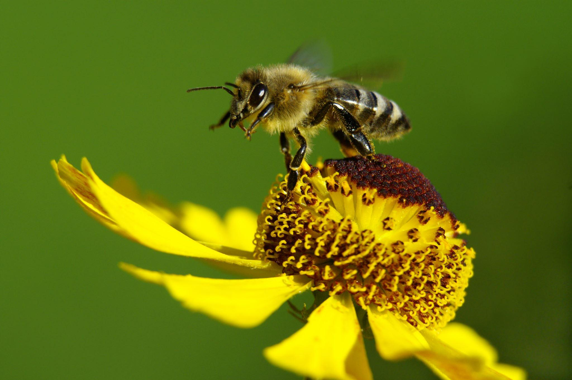
Le pratiche che promuovono la salute del suolo beneficiano l'agricoltura e contribuiscono a una più ampia sostenibilità ambientale.
I suoli sani svolgono un ruolo cruciale nella mitigazione dei cambiamenti climatici, poiché catturano il CO2.
Agiscono anche come filtri naturali, purificando l'acqua e migliorandone la qualità.
I sistemi di gestione della salute del suolo migliorano la biodiversità fornendo un habitat agli organismi del suolo.

Slide 9
02
Elementi essenziali dei Sistemi di gestione del suolo

Slide 10
Elementi essenziali dei Sistemi di gestione del suolo
Mirano a massimizzare e sostenere il benessere del suolo attraverso:
L’equilibrio della fertilità,
La riduzione dell’erosione,
Il miglioramento della composizione
Metodi per preservare il suolo e prevenire l'erosione
Migliorare la fertilità del suolo e gestire i nutrienti
Pratiche per un suolo organico e rigenerativo
Sistemi per la gestione della salute del suolo

Slide 11
Elementi essenziali dei Sistemi di gestione del suolo
Metodi per preservare il suolo e prevenire l'erosione:
Migliorare la fertilità del suolo e gestire i nutrienti:
Pratiche per un suolo organico e rigenerativo:
Sistemi di gestione della salute del suolo:
I metodi per mitigare l'erosione del suolo includono l'aratura di contorno e le coperture delle colture.
Sono importanti anche le pratiche che riducono il dissesto del suolo e ne preservano la composizione.
Comprendere e mantenere la fertilità del suolo per garantire il miglior sviluppo possibile delle piante.
Per regolare efficacemente i livelli di nutrienti si ricorre a pratiche come il compostaggio, l'agricoltura biologica e l'agricoltura di precisione.
Adottare metodi agricoli che privilegiano l'uso di input organici e principi rigenerativi.
Enfatizzare la conservazione delle radici attive nel suolo e ridurre la dipendenza da risorse esterne per migliorare la salute del suolo.
Pratiche agricole che promuovono la salute del suolo riducendo il dissesto e favorendo la crescita di radici vive.
La funzione di un suolo sano nel sequestrare e conservare carbonio, nutrienti e acqua.

Slide 12
03
I componenti della Salute del suolo

Slide 13
I componenti della salute del suolo
La salute del suolo è strettamente legata alle sue componenti fisiche, chimiche e biologiche, ognuna delle quali svolge un ruolo cruciale nel sostenere la crescita delle piante e la funzione dell'ecosistema.
La comprensione di queste componenti è essenziale per valutare e gestire la salute del suolo, sostenendo in ultima analisi l'agricoltura sostenibile e la resilienza dell'ecosistema.

Slide 14
Caratteristiche fisiche
Componenti chimici
Fattori biologici
Struttura e tessitura
Le proporzioni tra sabbia, limo e argilla,
La distribuzione di queste particelle.
Livelli di pH
L'acidità o l'alcalinità (Powlson et al., 2011).
I microrganismi
Batteri, funghi, protozoi e nematodi svolgono un ruolo chiave nella decomposizione della materia organica e nella circolazione dei nutrienti nel suolo.
Porosità
La quantità di spazi aperti o pori tra le particelle del terreno.
Composizione dei nutrienti
Nutrienti essenziali come azoto, fosforo e potassio
Macroorganismi
Come gli insetti e i lombrichi, contribuiscono alla salute del suolo scomponendo la materia organica, trasportando i nutrienti e migliorando la struttura del suolo.
Further reading Soil management in Relation to Sustainable Agriculture and Ecosystem Service

Slide 15
04
L'interazione tra le Proprietà del suolo e la Crescita delle piante

Slide 16
Disponibilità di acqua e nutrienti
Analisi della struttura del suolo e della penetrazione delle radici
Il rapporto tra livelli di pH e assorbimento dei nutrienti:
Porosità e infiltrazione
Ciclicità dei nutrienti
Tessitura del suolo
Interazioni radice-microbo
Controllo del pH
Salute delle piante
La tessitura e la struttura del suolo influenzano i tassi di infiltrazione dell'acqua.
I microrganismi svolgono un ruolo cruciale nella scomposizione della materia organica e nel rilascio dei nutrienti per l'assorbimento da parte delle piante.
Consentono una rapida penetrazione delle radici, ma potrebbero non trattenere bene l'acqua o i nutrienti.
Promuovono i microbi benefici che formano relazioni simbiotiche con le radici delle piante, migliorando l'assorbimento dei nutrienti.
Influenza la disponibilità di nutrienti.
Migliora l'assorbimento dei nutrienti, con un impatto significativo sulla salute, la crescita e la produttività delle piante.

Slide 17
Il legame tra suolo e crescita delle piante
La comprensione delle intricate relazioni tra i componenti fisici, chimici e biologici del suolo è fondamentale per una gestione efficace del suolo.
Le caratteristiche ottimali del suolo creano un ambiente favorevole alla crescita delle piante, garantendo la sostenibilità dell'agricoltura e una gestione responsabile dell'ambiente.

Slide 18
05
Fertilità del suolo e Gestione dei nutrienti

Slide 19
Fertilità del suolo
La fertilità del suolo è fondamentale per il successo dell'agricoltura e riguarda la capacità del suolo di fornire alle piante i nutrienti necessari in quantità e rapporti adeguati.
È il risultato dell'interazione dinamica dei componenti fisici, chimici e biologici del suolo, che crea un ambiente favorevole alla crescita delle piante.

Slide 20
Gestione dei nutrienti
Una gestione efficace dei nutrienti è essenziale per mantenere la fertilità del suolo, assicurando che le colture ricevano nutrienti vitali come azoto, fosforo, potassio e micronutrienti.
La materia organica svolge un ruolo importante nella regolazione della fertilità del suolo, immagazzinando i nutrienti, migliorando la struttura del suolo, migliorando la ritenzione idrica e supportando i microbi benefici.
This Photo by Unknown Author is licensed under CC BY

Slide 21
Agricoltura di precisione
L'agricoltura di precisione utilizza dati e tecnologie per ottimizzare l'applicazione dei fertilizzanti in base alle esigenze specifiche delle colture e dei terreni, promuovendo la sostenibilità economica e ambientale.
Integrando la materia organica, il compostaggio e l'agricoltura di precisione, le strategie di gestione dei nutrienti migliorano la qualità del suolo e sostengono l'agricoltura sostenibile.

Slide 22
Comprendere le interconnessioni...
Integrazione della materia organica
- Migliora la struttura del suolo, la ritenzione idrica e la disponibilità di nutrienti.
Compostaggio
- Aggiunge nutrienti essenziali e migliora la fertilità del suolo in modo sostenibile.
Agricoltura di precisione
- Utilizza dati e tecnologie per ottimizzare l'applicazione dei fertilizzanti.
Il suolo fertile è un concetto complesso e dinamico, fondamentale per il mantenimento degli ecosistemi agricoli.

Slide 23
Caso studio
Controllo dell'erosione e ripristino del torrente Lawn Hill

Slide 24
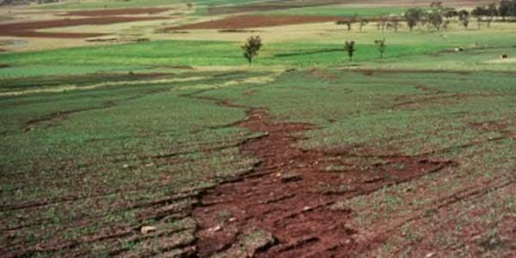
Lasciati ispirare…
Contesto:
Posizione: Il Lawn Hill Creek, affluente del Gregory River, si estende per 230 km dal Territorio del Nord al Queensland.
Problema: Grave erosione dei calanchi e degrado del terreno identificati nel 2015 a causa di una vecchia strada che altera i sistemi di drenaggio.
Rischio: Potenziale fusione dei torrenti Crocodile e Lawn Hill, che minaccia un cambiamento idrologico irreversibile.
Ulteriori informazioni
Building Skills and Knowledge in Improving Soil Rehabilitation and Control of Soil Erosion

Slide 25
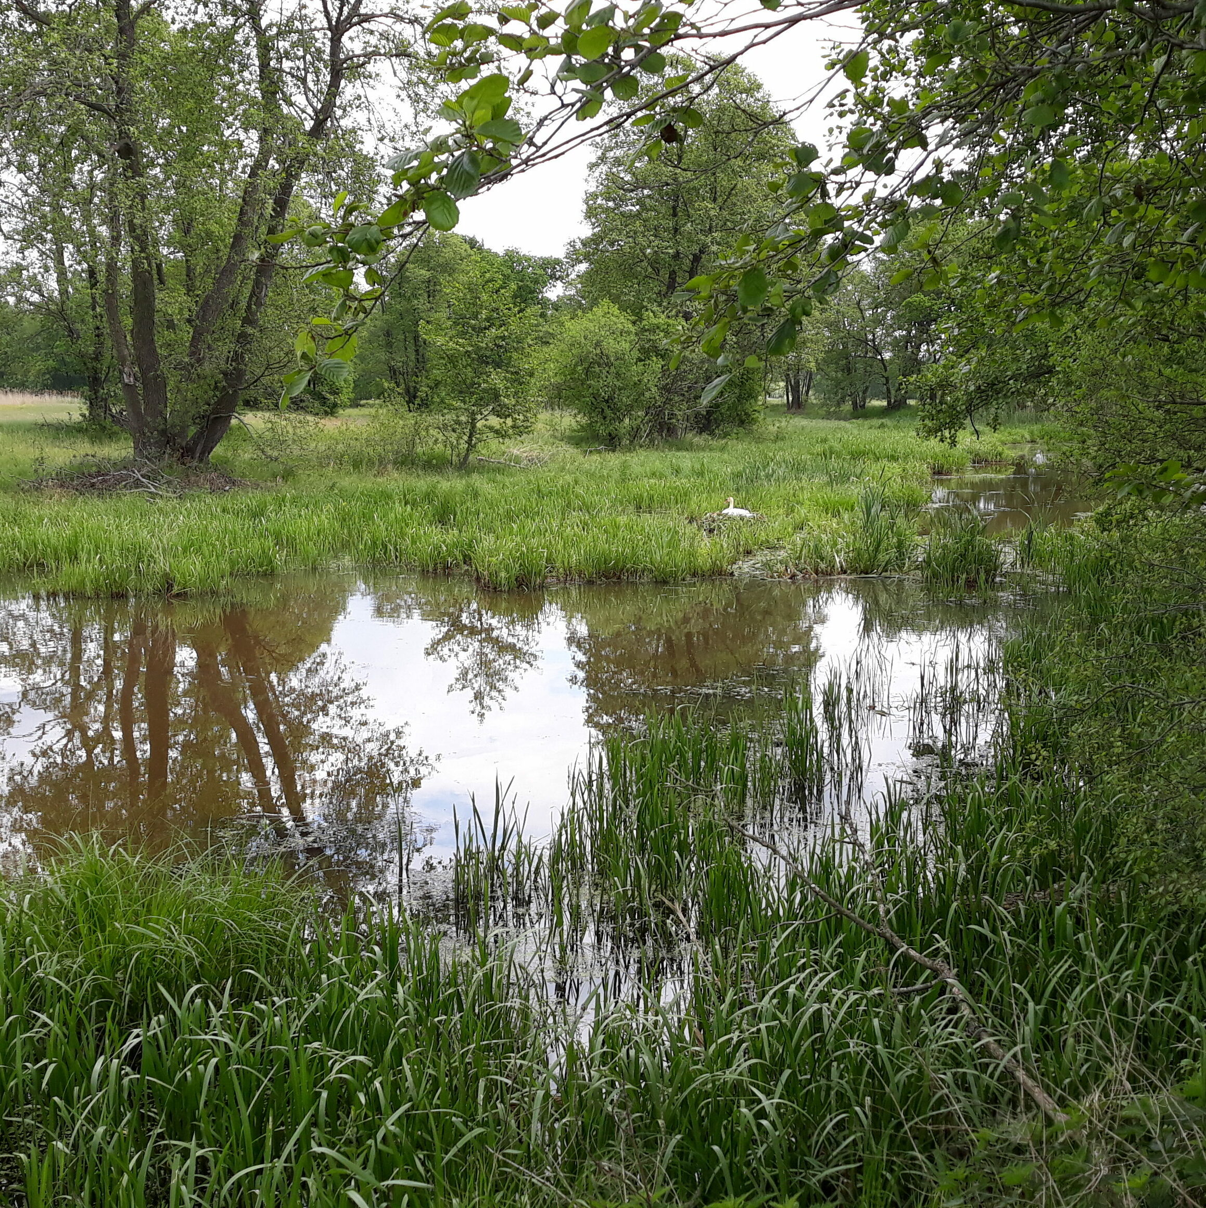
Gli interventi:
Scavo e stabilizzazione:sono stati utilizzati macchinari pesanti per riempire i canaloni erosi con terreno appropriato e per stabilizzare con pneumatici da trattore consumati.
Trasferimento della strada:la strada è stata allontanata dai sistemi di torrenti per evitare ulteriori erosioni.
I risultati:
Recupero della vegetazione: aumento significativo delle erbe autoctone e della copertura del suolo, riducendo il rischio di erosione futura.
Flusso d'acqua ripristinato: entrambi i torrenti scorrono in modo naturale, con una riduzione dei sedimenti del suolo.
Impatto formativo:Workshop approvati; workshop di follow-up pianificati per condividere le pratiche di successo.

Slide 26
Ben fatto! Stai andando alla grande... continua a percorrere questo viaggio di apprendimento.
Nel Modulo 8 affrontiamo l'importante tema della conservazione della biodiversità.

